Slide 1

Meetup #Innovmetier - Retour d’expérience

Slide 2

,

Slide 3
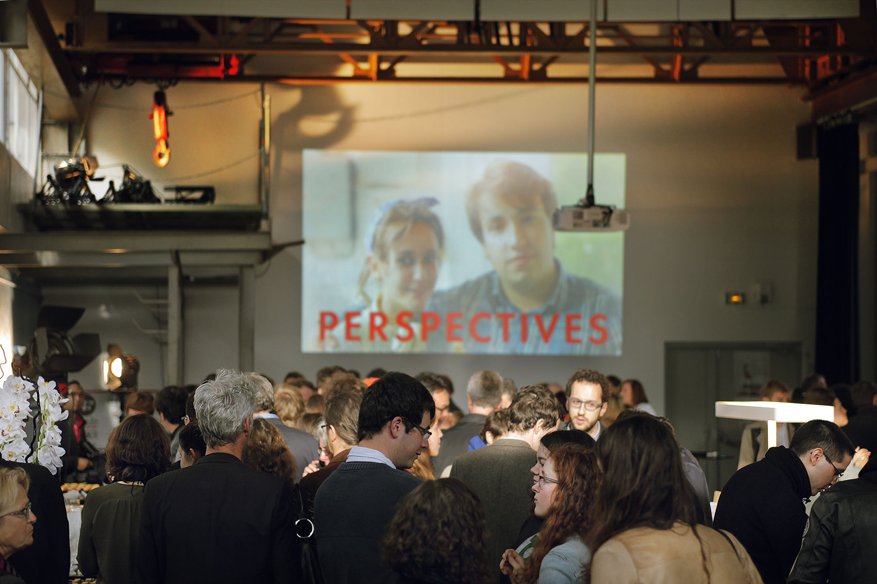




Le PROTO204
Lieu connecteur des communautés créatives à Paris-Saclay
15 mois - 210 événements – 5300 participants
Lancé en 2014 par l’Etablissement public Paris-Saclay, le PROTO204 est un lieu ouvert d’innovation, de création et de formation. Accélérateur de communautés, il connecte la chaine d’innovateurs qui implémentent futur de Paris-Saclay.
Partenaires fondateurs

Slide 4



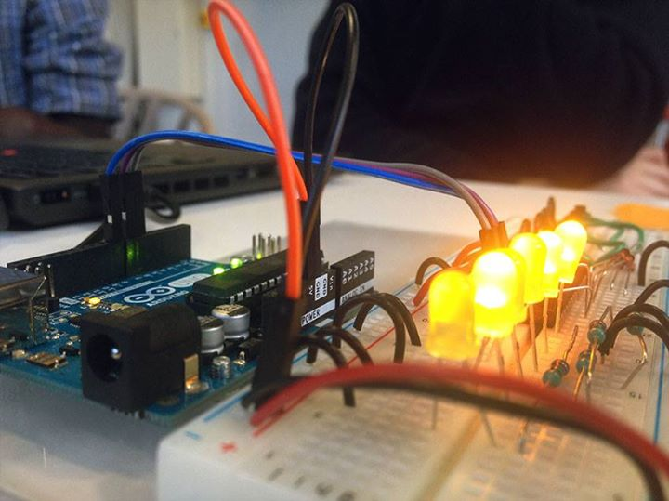
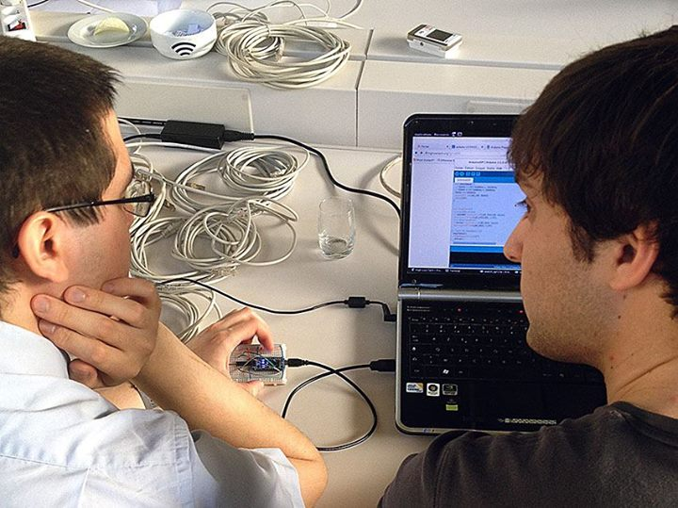
Là où les communautés se rencontrent
Tous les jours un événement et des dizaines d’innovateurs
Startups & Mentors
Etudiants & Habitants
Makers & Designers
Développeurs

Slide 5
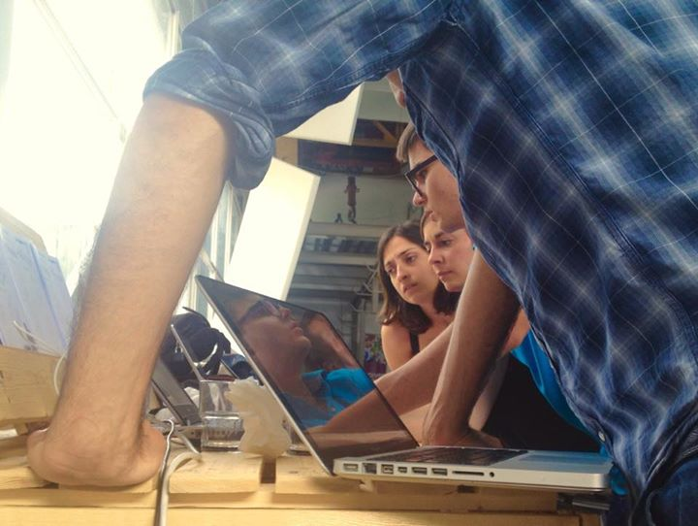
Mission Remixer une WebApp
Mobiliser les communautés créatives de Paris-Saclay
Accueillir et augmenter l’événement au PROTO204.

Slide 6
CIBLES
Masters : informatiques, droits du numérique, sécurité…
Startupers : Incubateurs, étudiants-entrepreneurs…
Chercheurs : INRIA, UPSUD, CNRS…
Secours : la Croix-Rouge, OSM, Secours maritimes, associations…
,

Slide 7
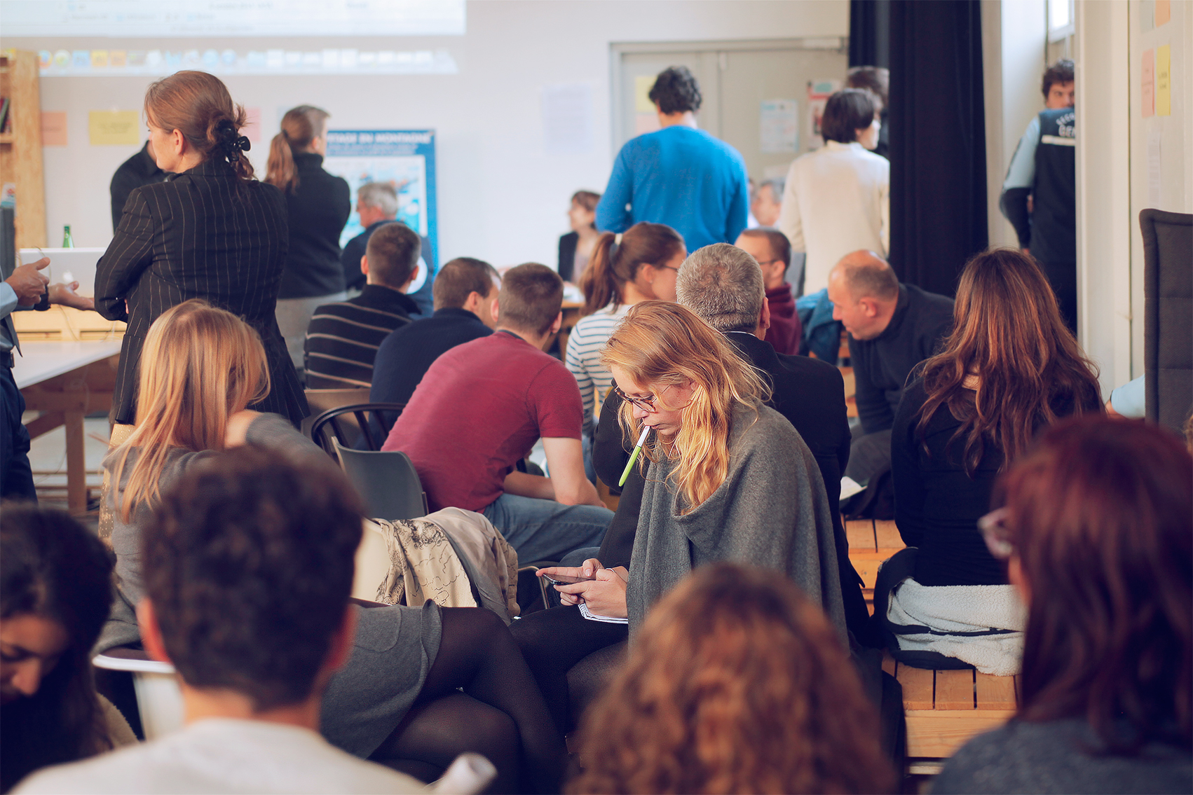
IMPACT
80 inscrits en 3 semaines
60 marques d’intérêts

Slide 8
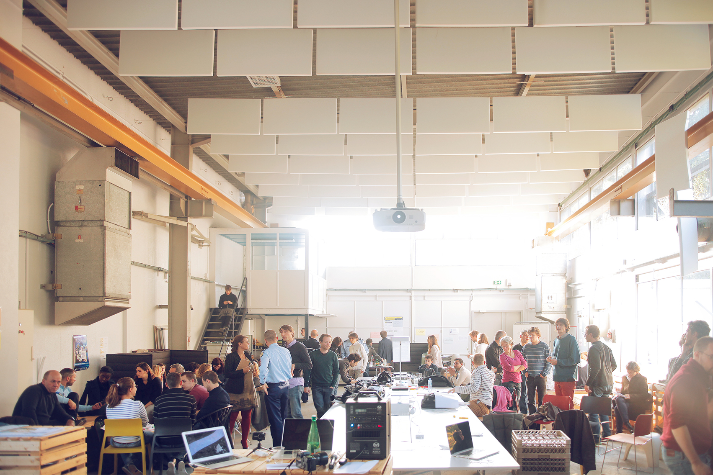

Slide 9


Slide 10
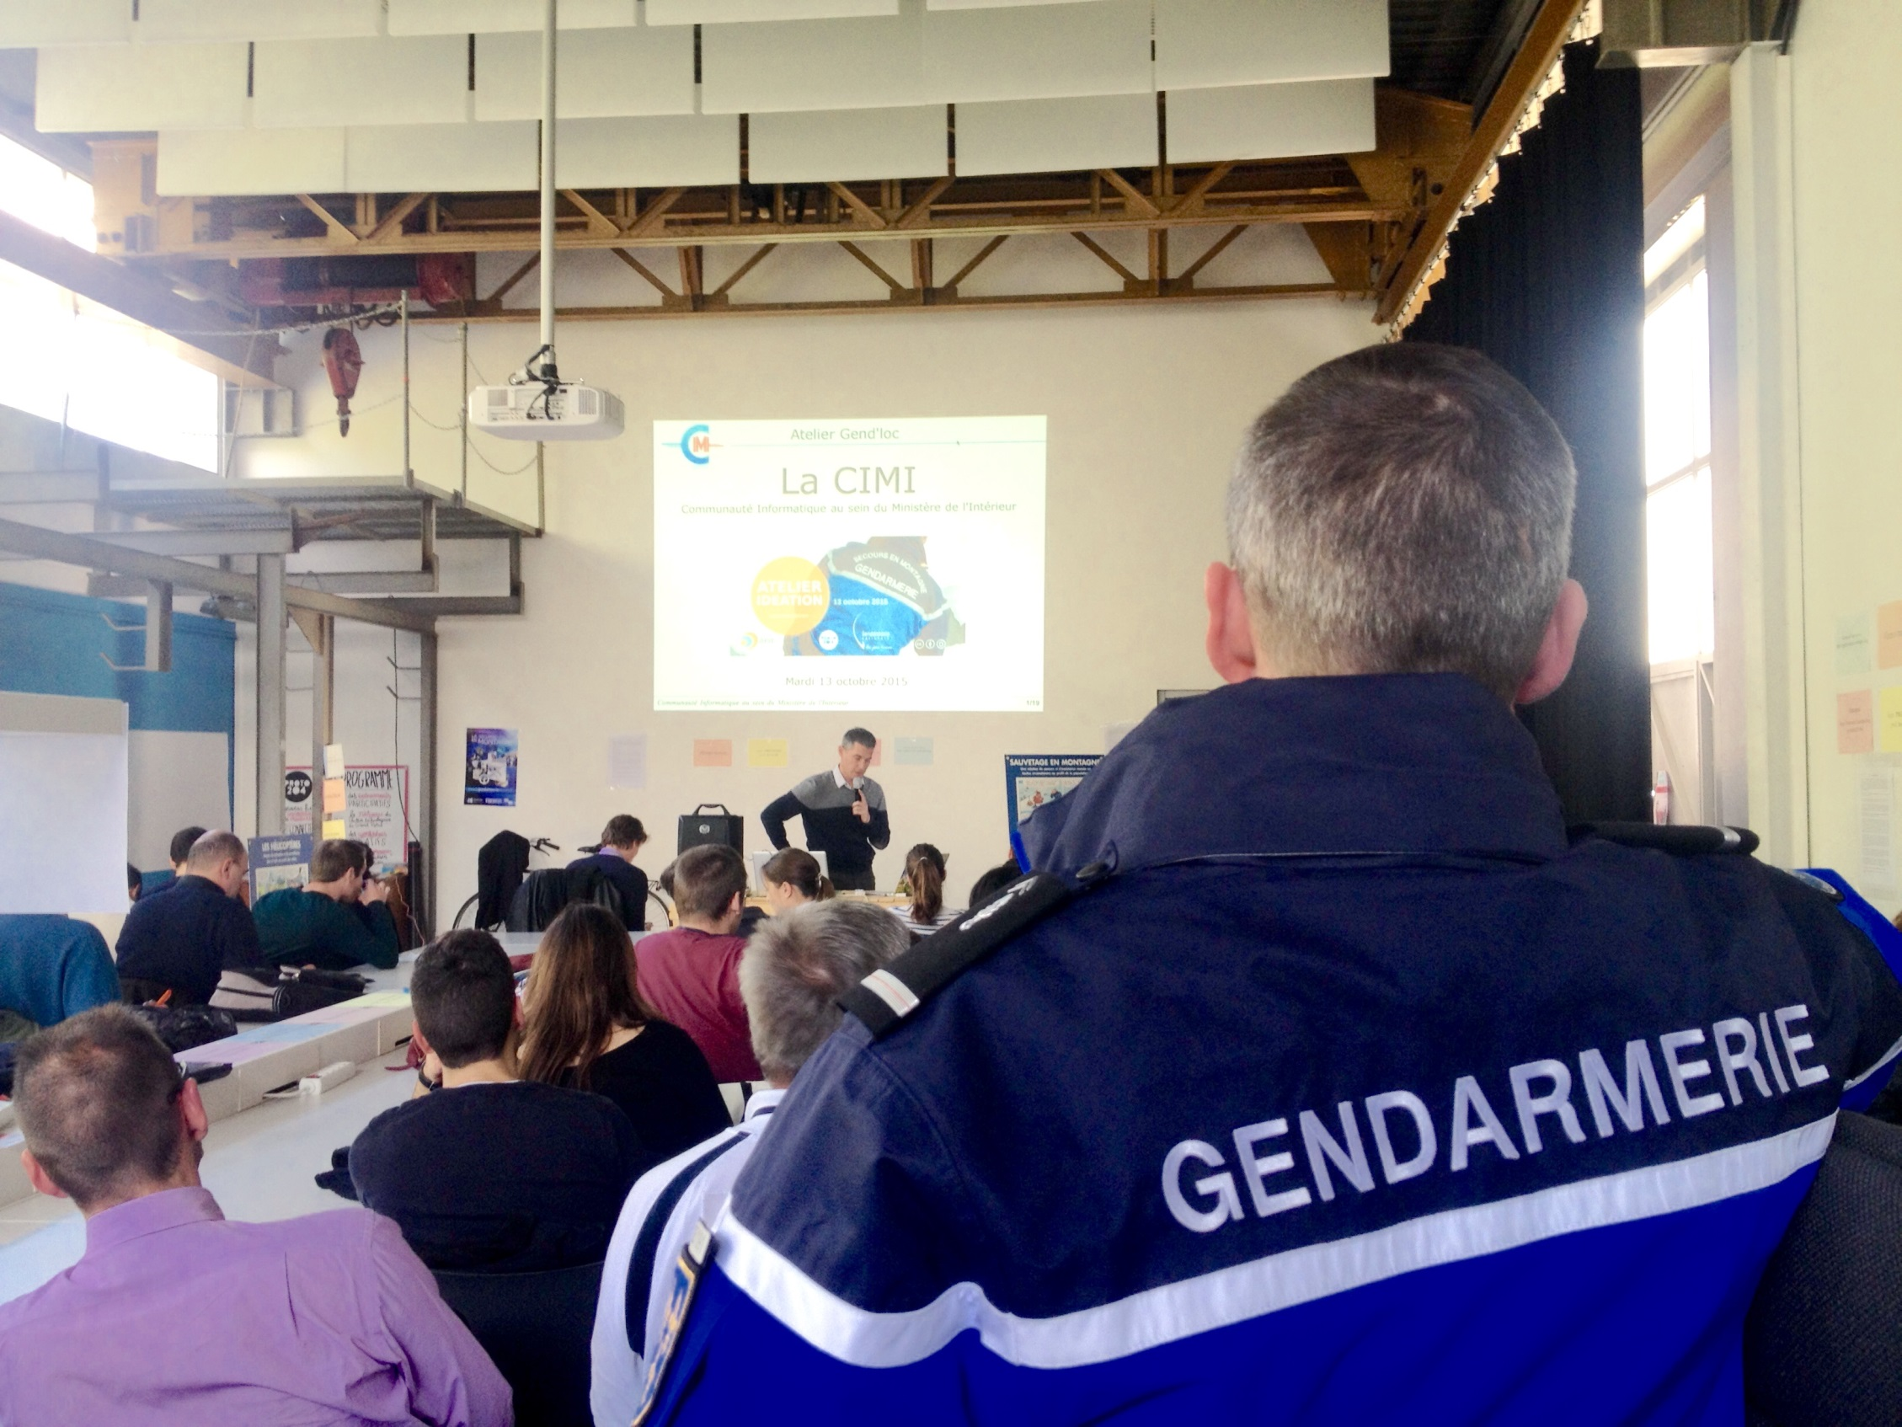

Slide 11
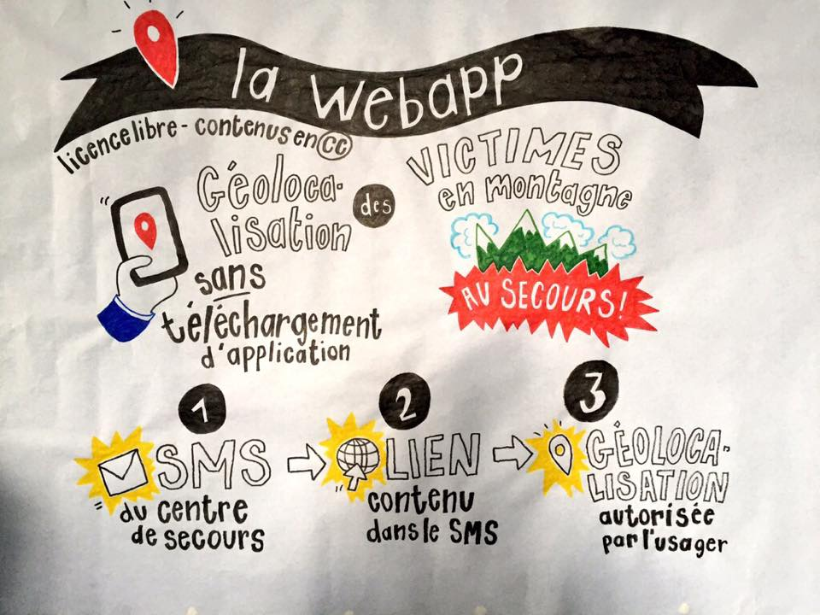

Slide 12
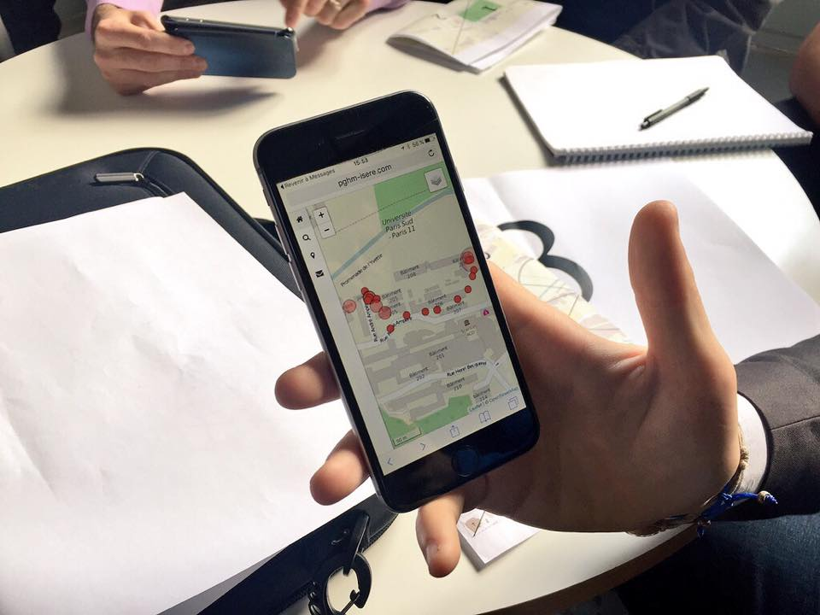
PARCOURS EXPÉRIENTIEL
Les loups
Les Gendarmes « témions »
Les Gendarme « WebApp »

Slide 13
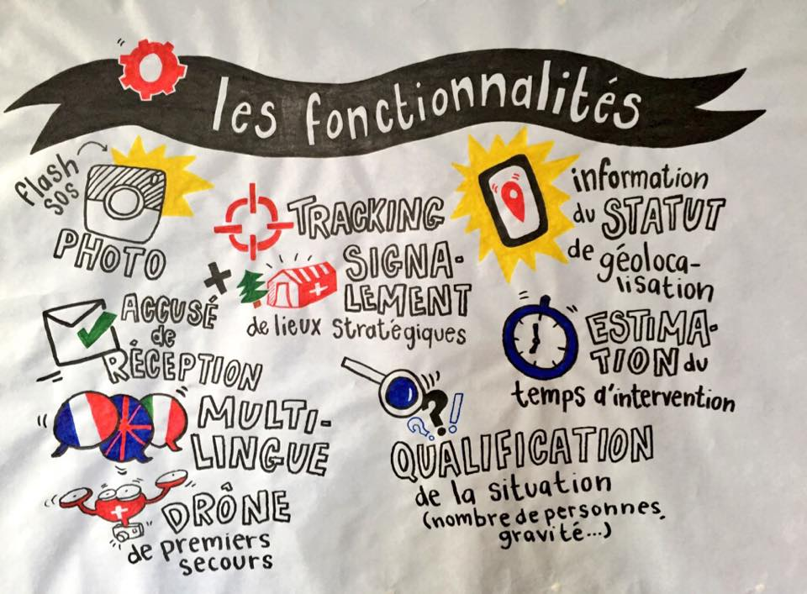

Slide 14
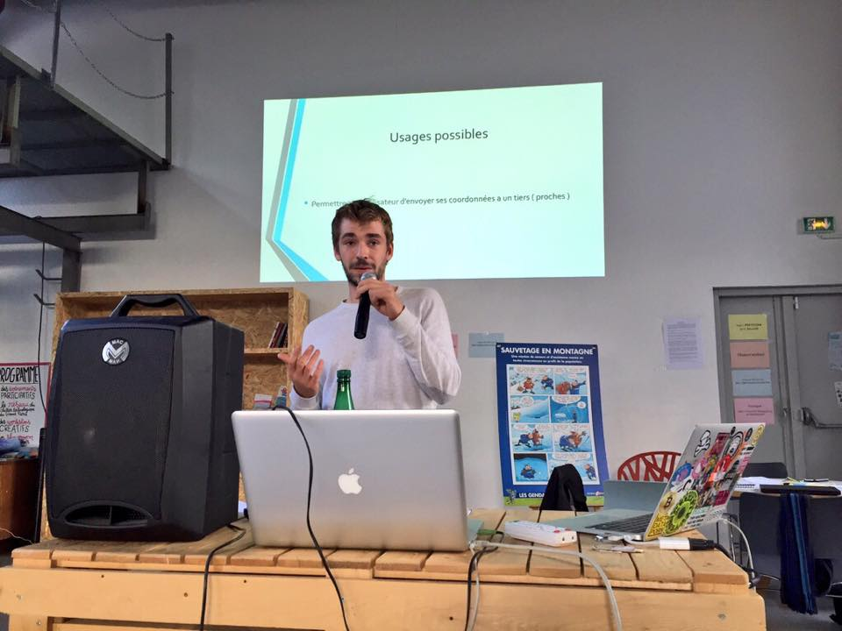

Slide 15
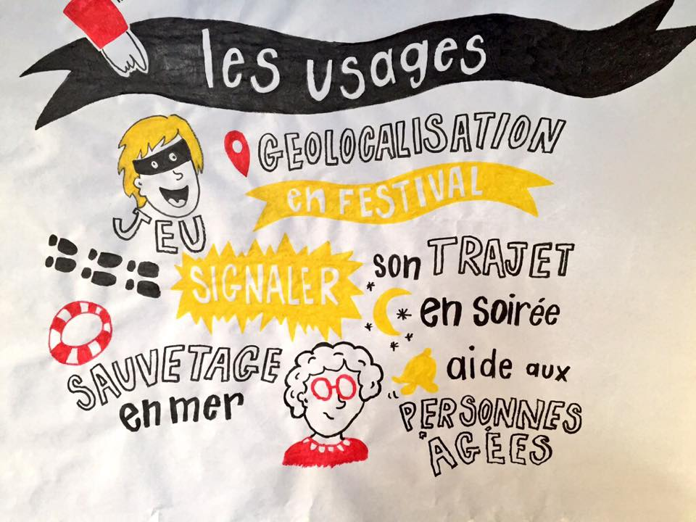

Slide 16
IMPACT #INNOVMETIER
70k Impressions
40k Utilisateurs

Slide 17
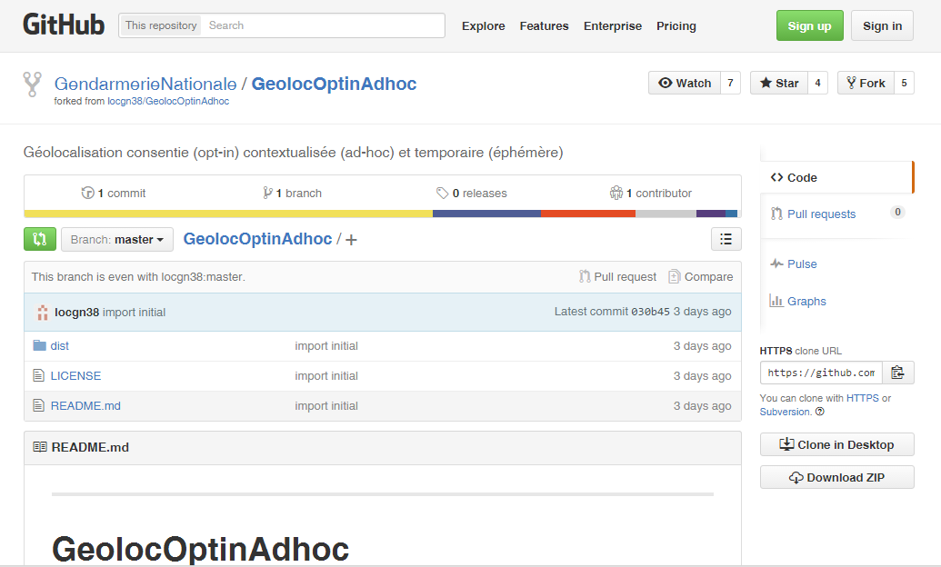

Slide 18
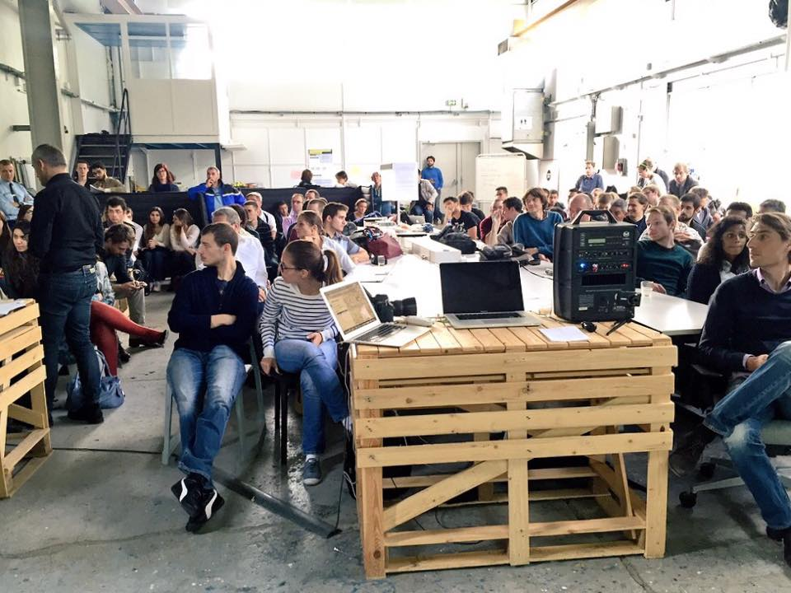
Cette WebApp développée pour les secours en haute montagne a permis de sauver des vies. Aujourd’hui, elle s’ouvre aux acteurs de la société civile pour venir au secours de vos projets. #INNOVMETIER

